Slide 1


FISHING LIFE
팀명
LEGEND of JAVA
팀원
조진원, 허준성, 이건효 주재영 이정연
프로젝트
낚시 정보 웹사이트 제작 (4주간)

Slide 2





팀원 소개
조진원
조장
허준성
부조장
로그인, 회원정보, PPT
게시판, 낚시터 찾기, 날씨,
프로젝트 최종 취합
이건효
조원
주재영
조원
이정연
조원
프로젝트 서포트, 자료 서치
게시판
중고거래, 화면구현 디자인, PPT 서포트

Slide 3
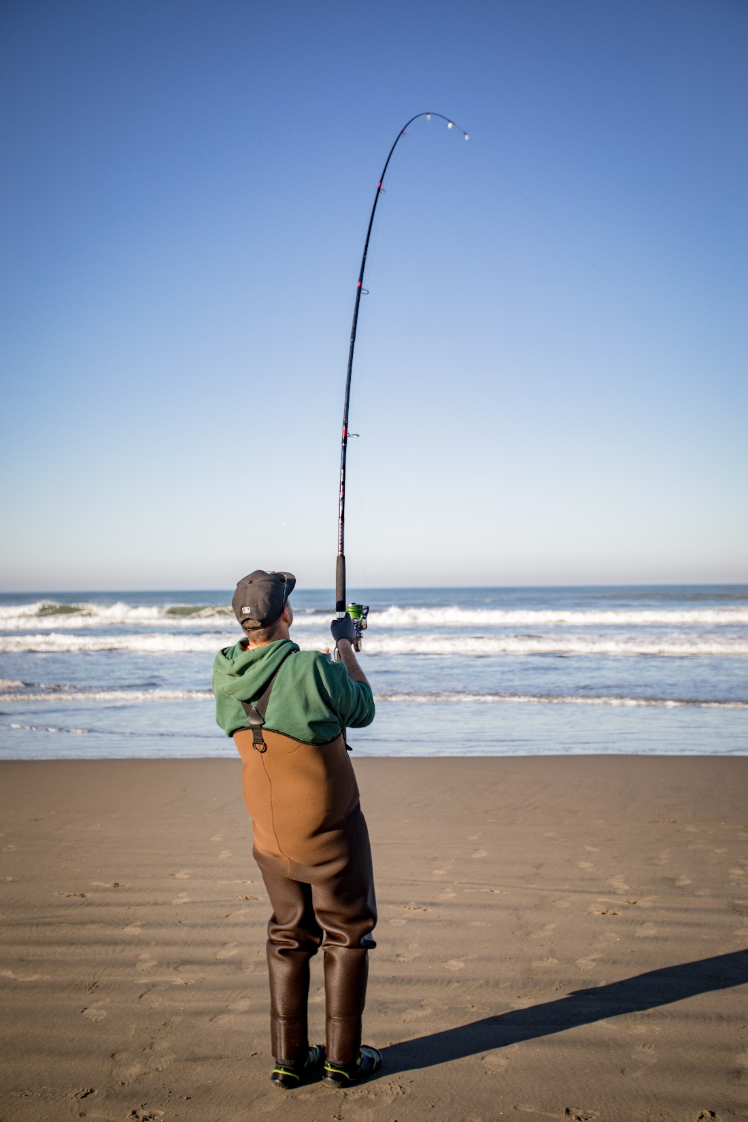
목차
01
개발 동기 및 목적
04
주요 기능
02
기술 스택
05
향후 계획
03
화면 구현
06
느낀점

Slide 4
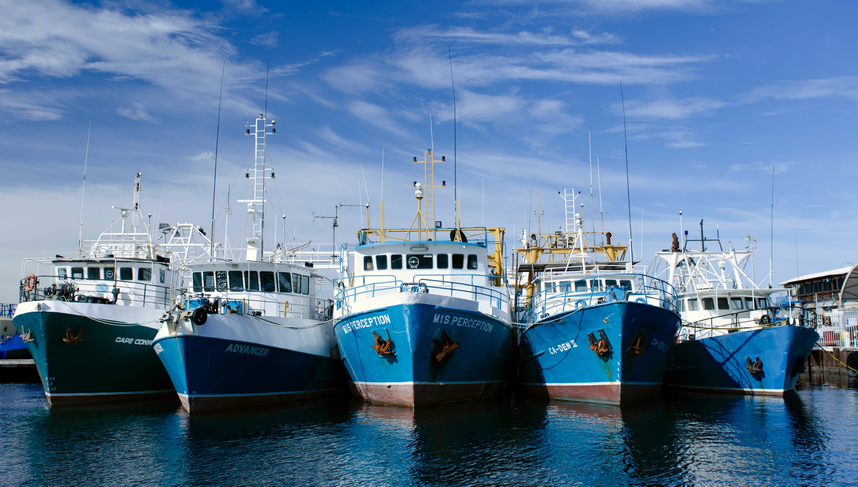
01
개발 동기 및 목적

Slide 5
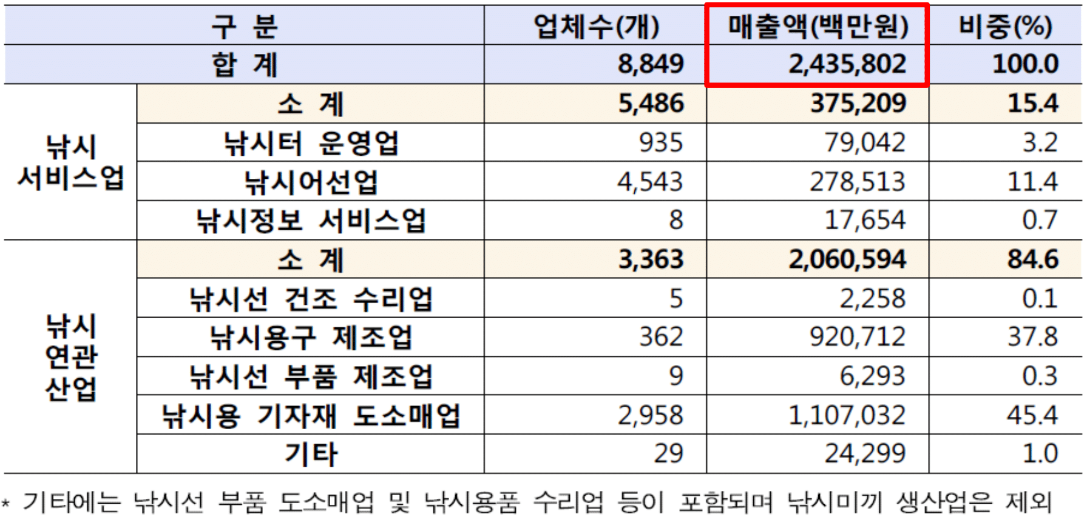
개발 동기 및 목적
[ 출처 ] 해양수산부
낚시 산업 시장 규모
2018년 기준, 낚시 산업 시장 규모가
2조 4천억원으로 집계됨

Slide 6
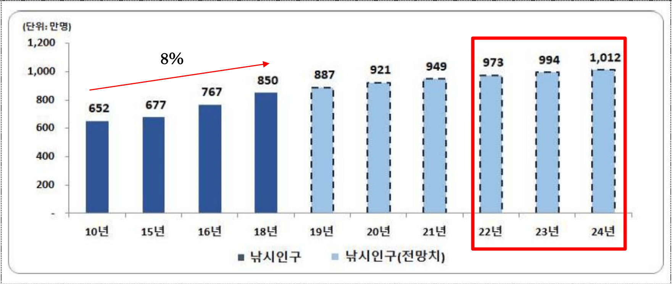
개발 동기 및 목적
[ 출처 ] 해양수산부
낚시 인구 전망
2010년 대비 낚시 인구가 8% 증가했고,
2022년 현재 1,000만 가까이 늘어나고 있어
앞으로 더 빠르게 증가할 것으로 보여짐

Slide 7
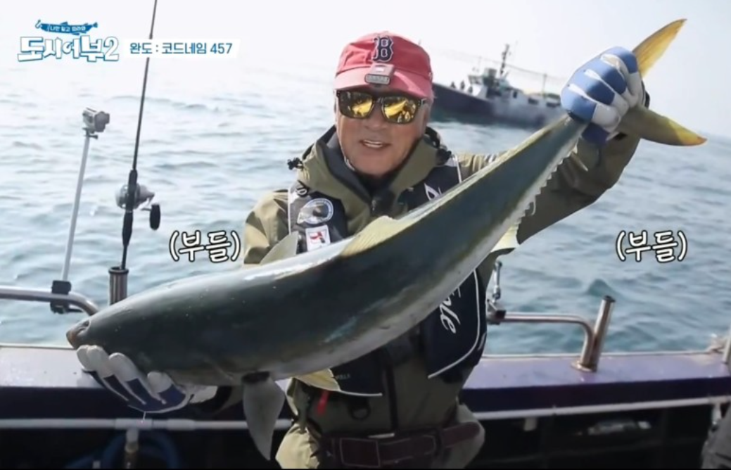
개발 동기 및 목적
[ 출처 ] 도시어부 시즌2 2020년 11월 26일 방송 캡쳐
1. 낚시 주제 프로그램 증가
낚시에 관한 유튜브, TV 프로그램 등이 증가하면서
많은 사람들이 낚시에 관심을 가지기 시작함

Slide 8
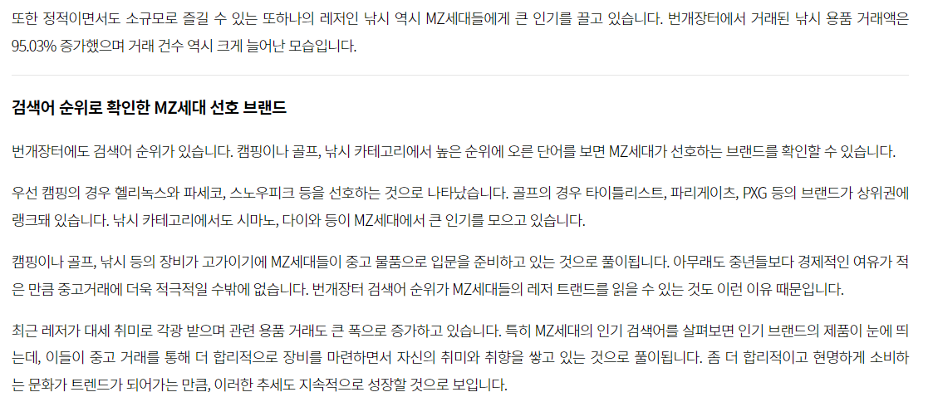
개발 동기 및 목적
[ 출처 ] 뉴스 기사 ‘번개장터 검색어 순위로 MZ세대 레저 트랜드 읽는다’
2. 나이에 상관없이 낚시 취미 증가
장년층 뿐만 아니라 20, 30세대들도
낚시에 입문하고 취미로 즐기기 시작함

Slide 9
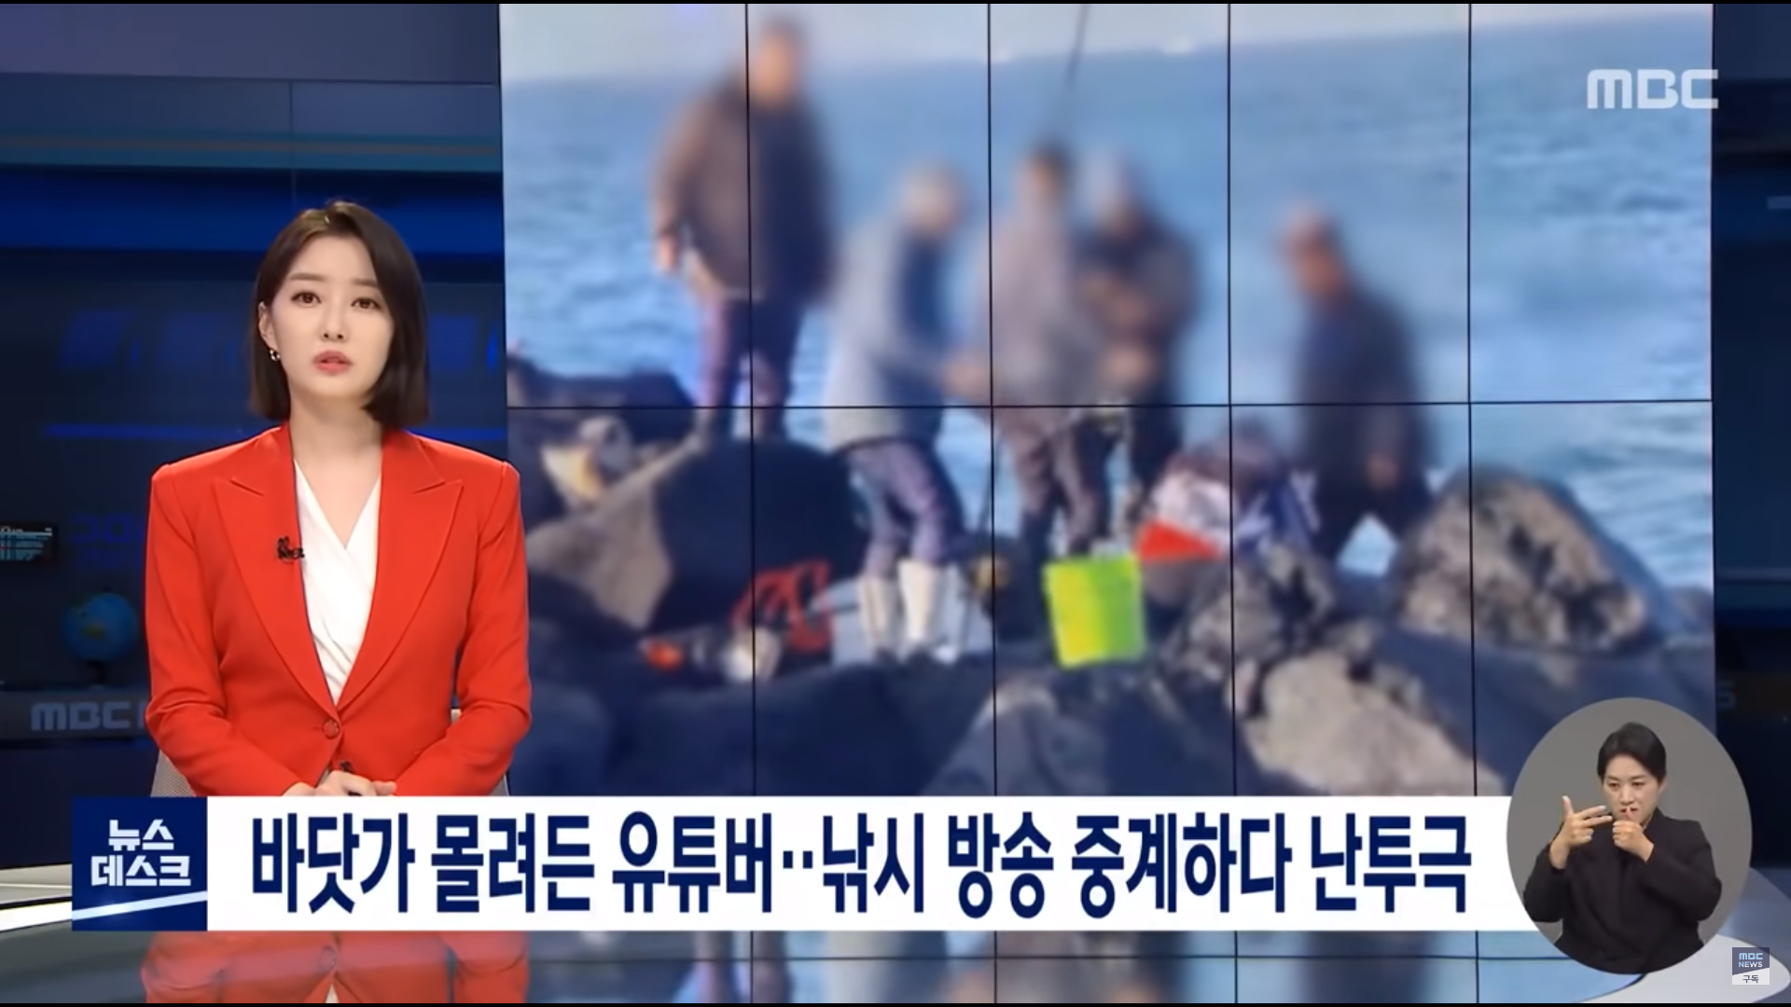
개발 동기 및 목적
[ 출처 ] MBC 뉴스데스크 ‘바닷가 몰려든 유튜버 ··· 낚시 방송 중계하다 난투극’
3. 낚시 관련 시스템 부족
낚시 인구는 증가하는데 낚시 관련 정보를 찾기 힘들어
유명 지역으로 인구가 쏠려 낚시인들이 불편을 겪고 있음

Slide 10
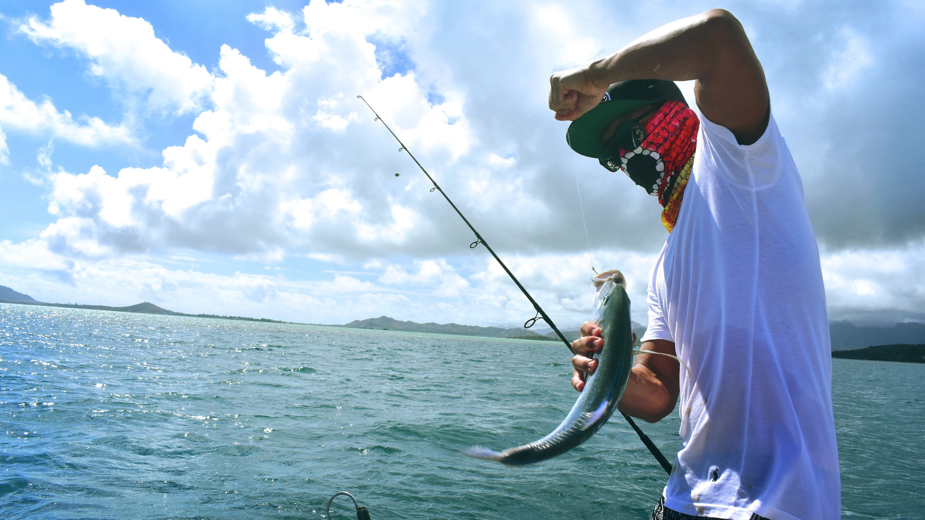
02
기술 스택

Slide 11












기술 스택
개발언어
FrameWork
DB
IDE
DB툴
형상관리 및 협업 툴

Slide 12
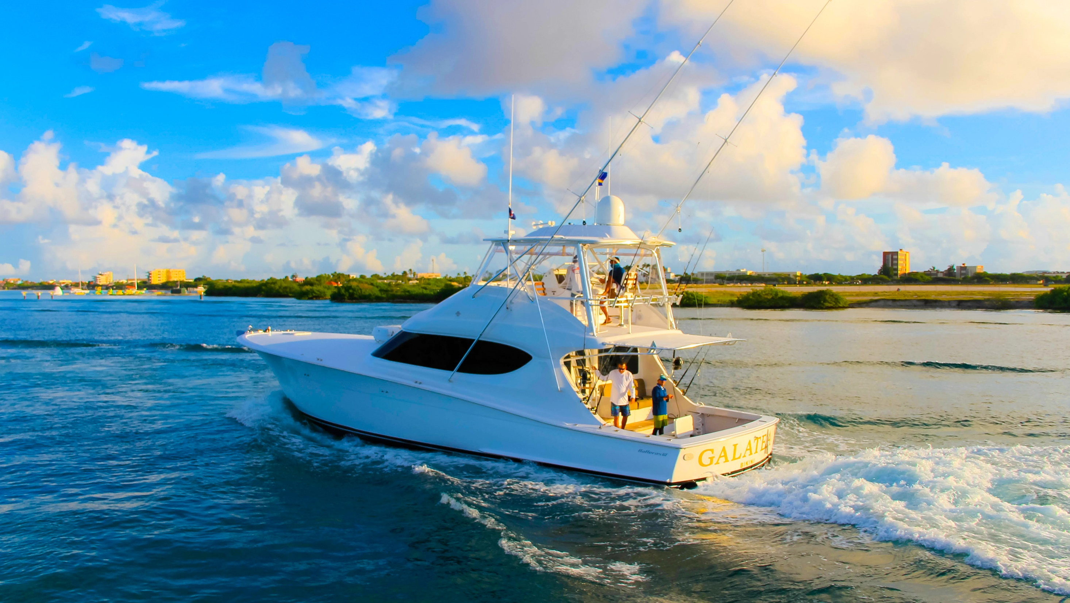
03
화면 구현

Slide 13
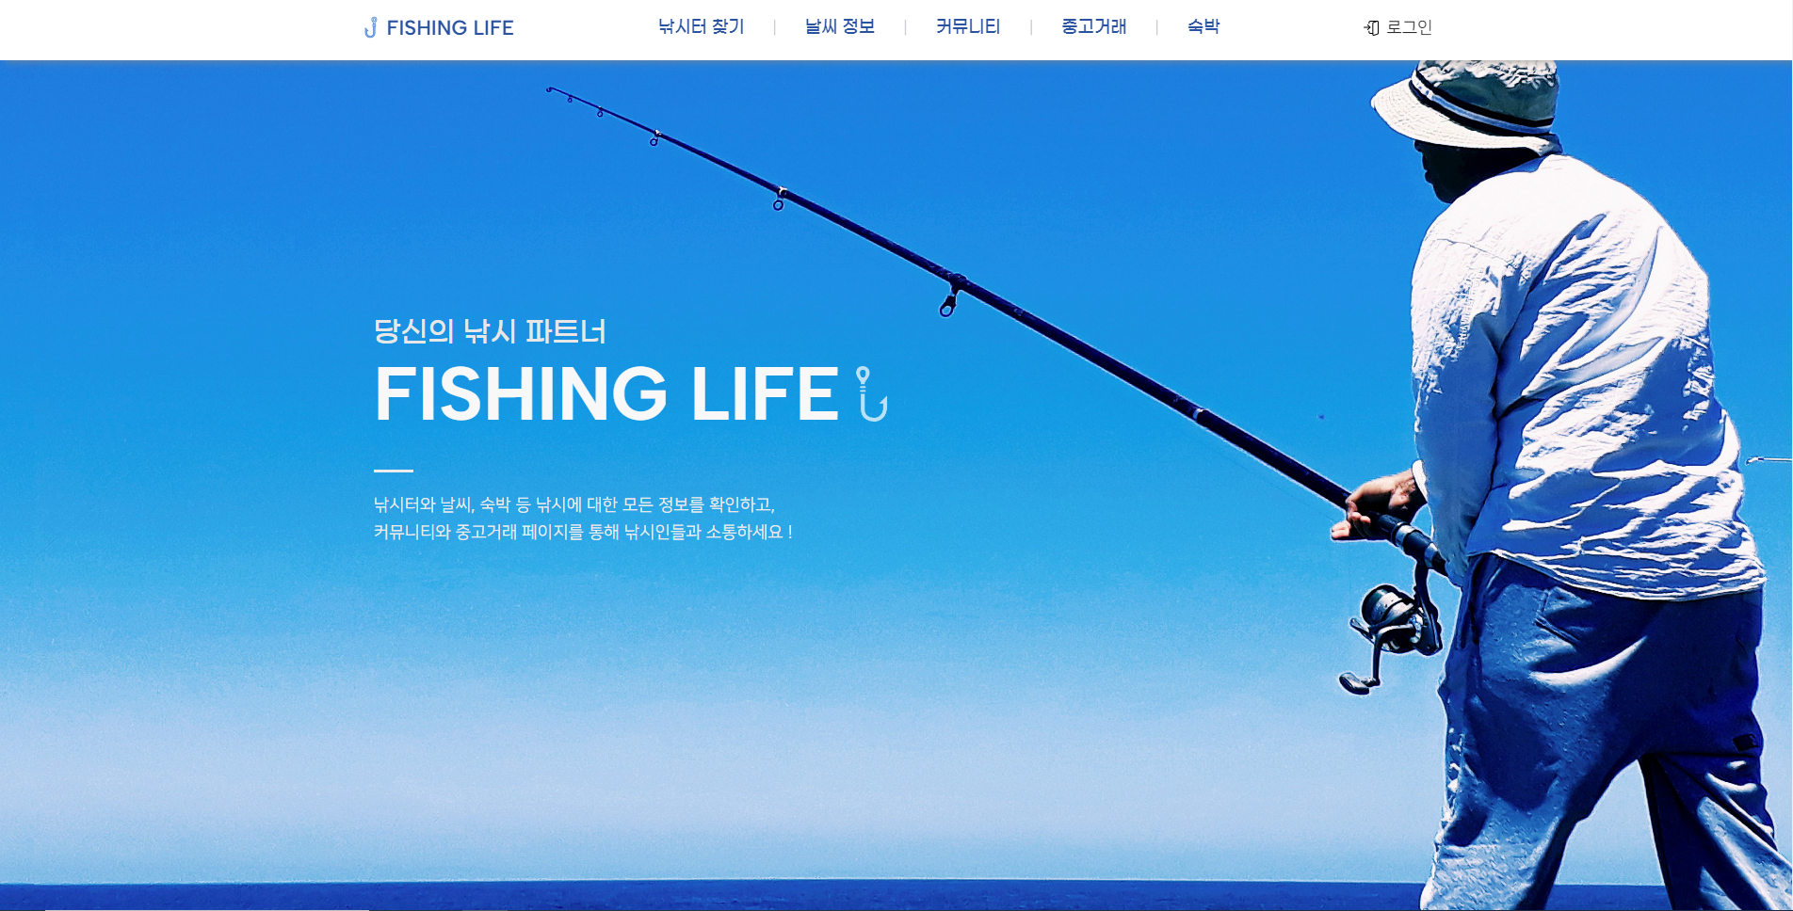
화면 구현
메인 페이지

Slide 14
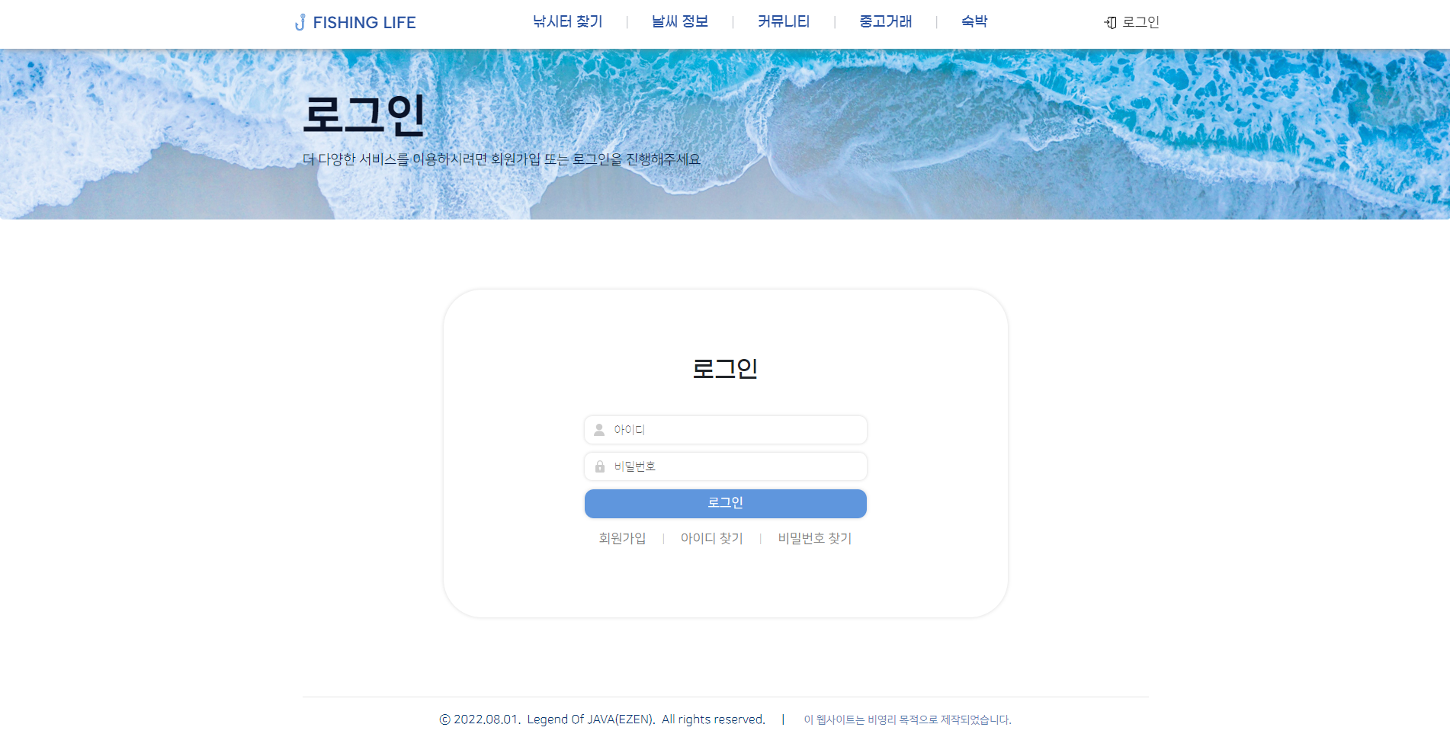
화면 구현
로그인 / 회원가입

Slide 15
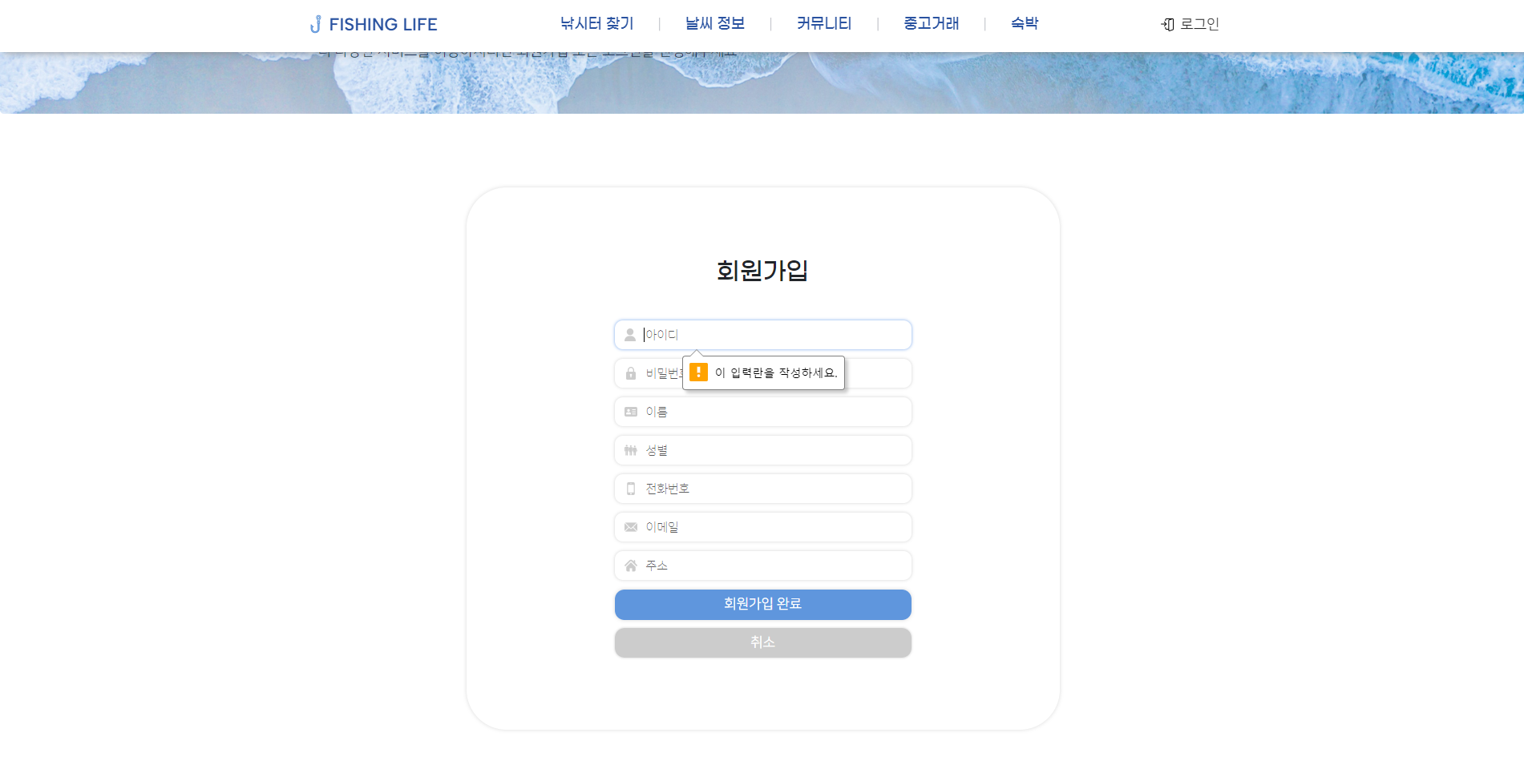
화면 구현
로그인 / 회원가입

Slide 16
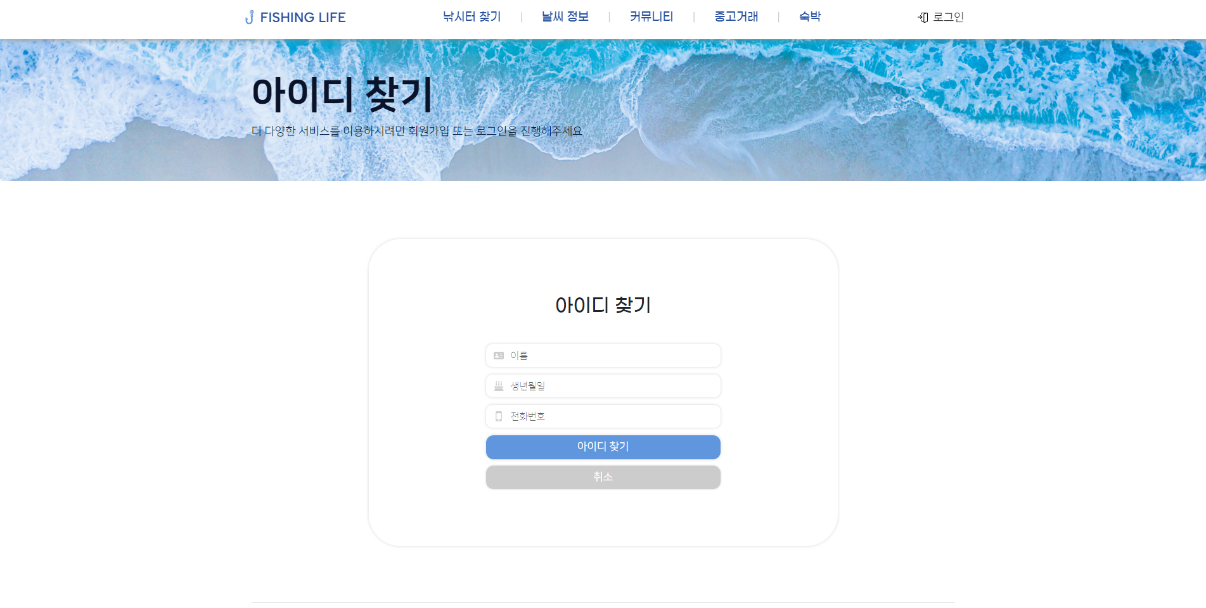
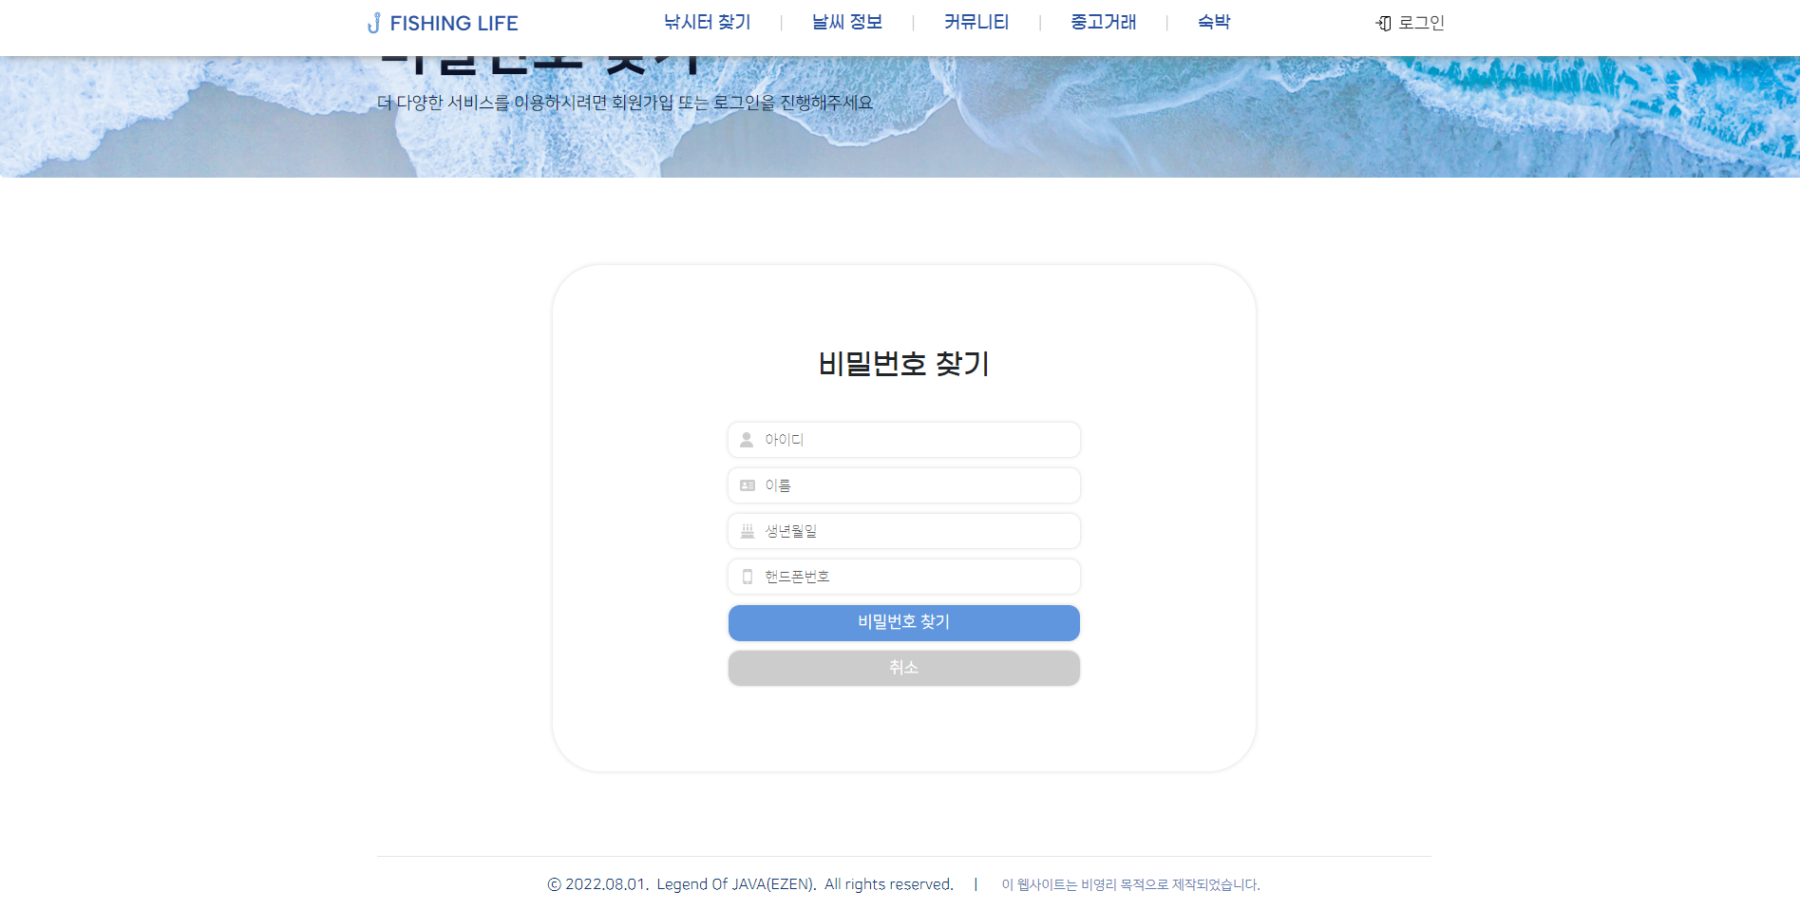
화면 구현
아이디 / 비밀번호 찾기

Slide 17
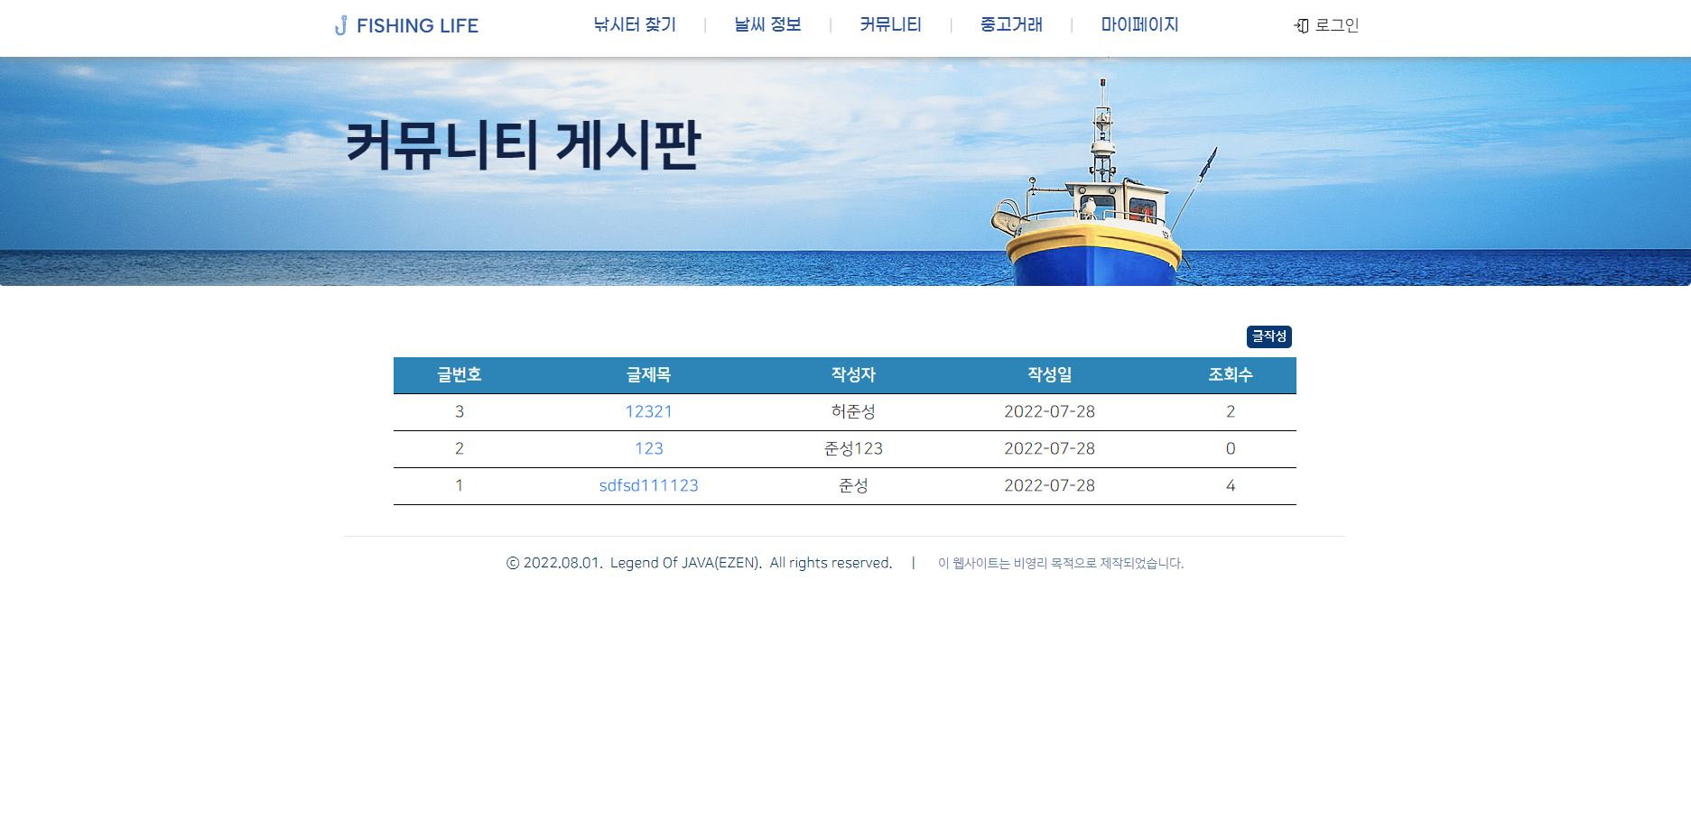
화면 구현
게시판

Slide 18
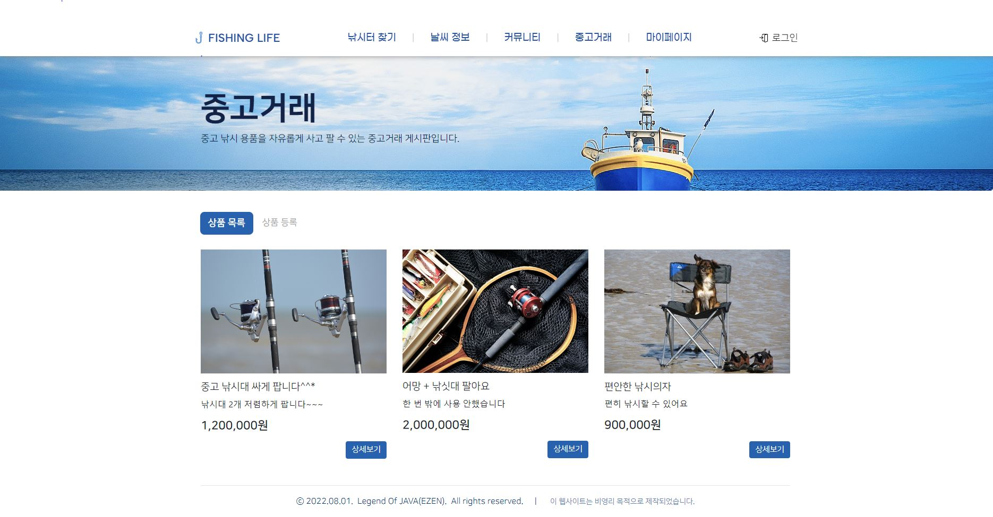
화면 구현
중고거래 게시판

Slide 19
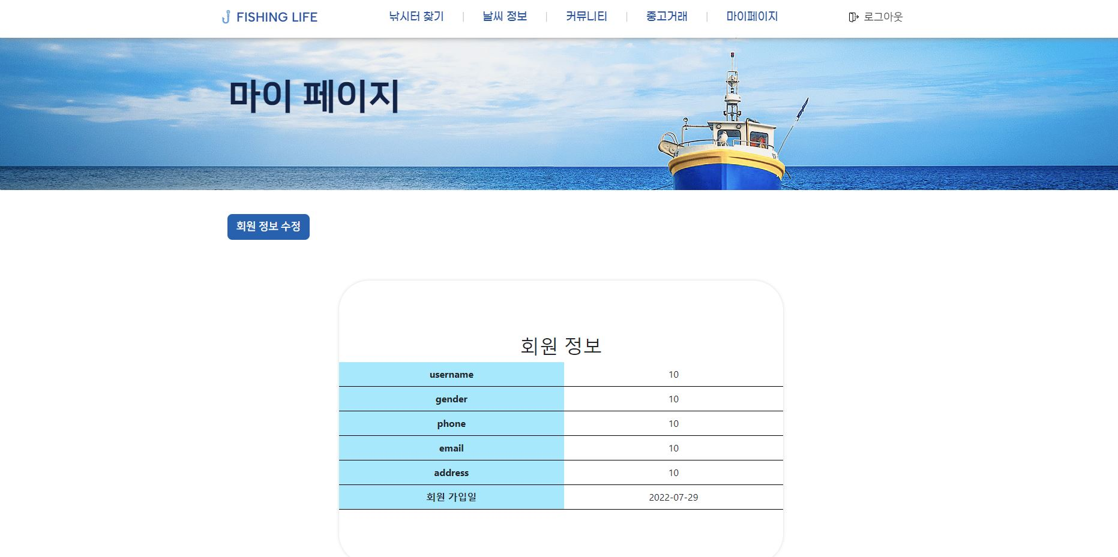
화면 구현
마이페이지

Slide 20
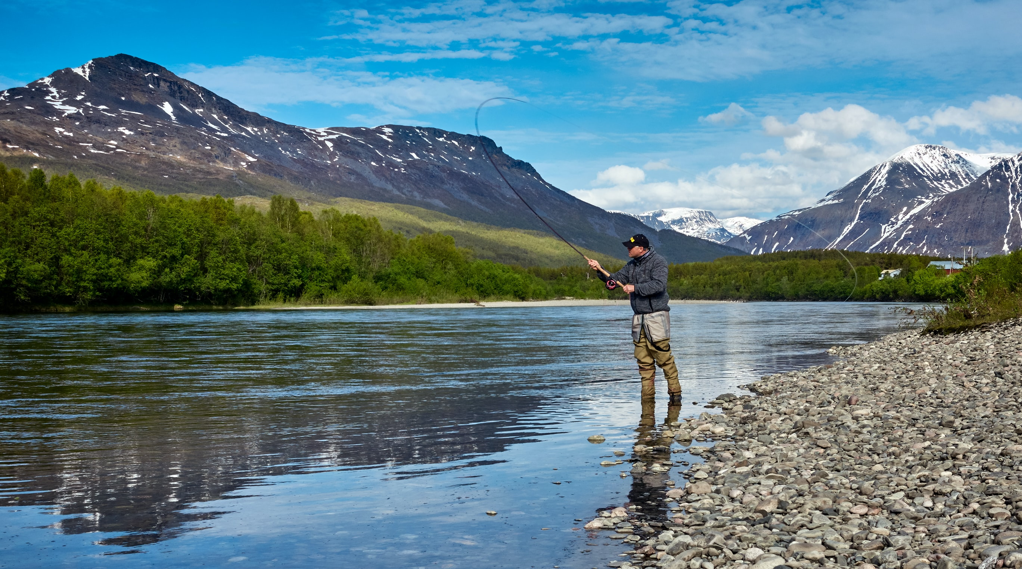
04
주요 기능

Slide 21
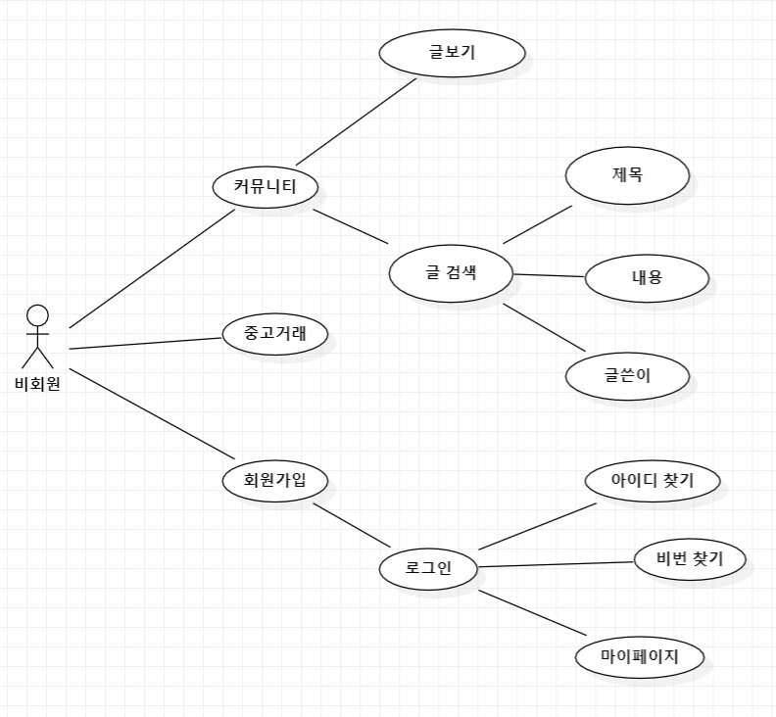
주요 기능
Use Case (비회원)

Slide 22
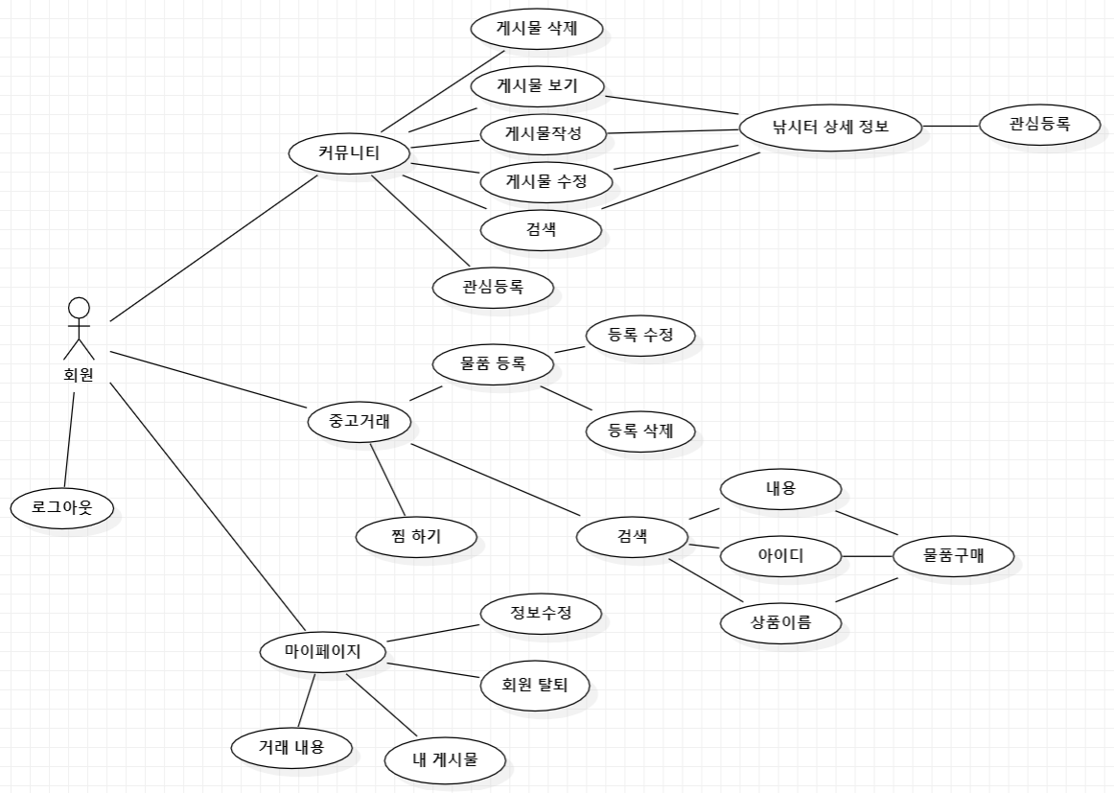
주요 기능
Use Case (회원)

Slide 23
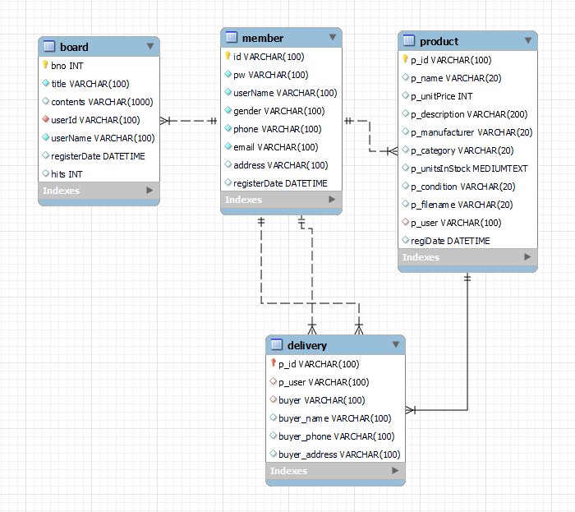
주요 기능
ERD

Slide 24
주요 기능
Flow Chart
로그아웃
로그인
DataBase
(Member)
로그인
Yes
게시판
Yes
No
ID/PW찾기
No
회원가입
중고거래
메인화면
게시판
중고거래
DataBase
(Board)
DataBase
(Product)
Yes
No
Yes
No
게시물
검색/보기
게시물
작성
등록 상품
검색/보기
상품 등록
내가 작성한
게시물
No
상품 배송
구매 상품
No
Yes
Yes
게시물
삭제/수정
상품 구입

Slide 25
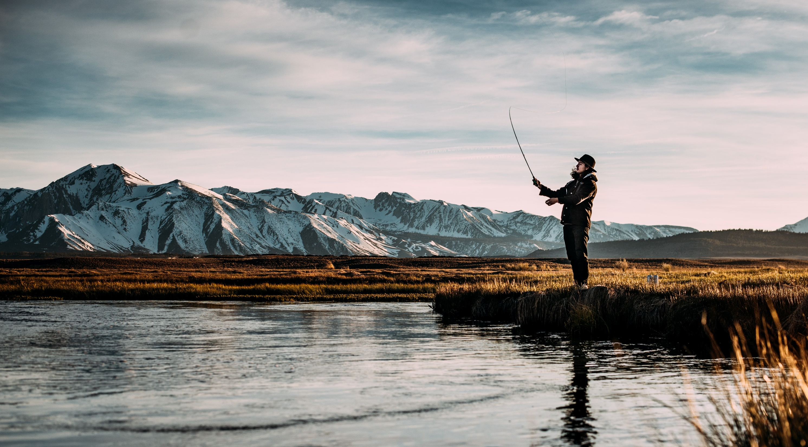
05
향후 계획

Slide 26
향후 계획
향후 개발 기능에 추가하고 싶은 기술
프로젝트 기능 추가 및 완성
테스트 코딩 : Log4j
JavaScript : JQuery, Ajax
JPA
DataBase 백업 방법
오픈 API 로그인, 주소, 검색
보안, 비밀번호 암호화
지역 낚시터 날씨 정보
낚시터 숙박 시설 예약
이벤트 페이지
중고거래 결제 시스템
→

Slide 27
향후 계획
Application 개발
웹사이트 뿐만 아니라 쉽고 편리하게 사용할 수 있는 App 개발

Slide 28
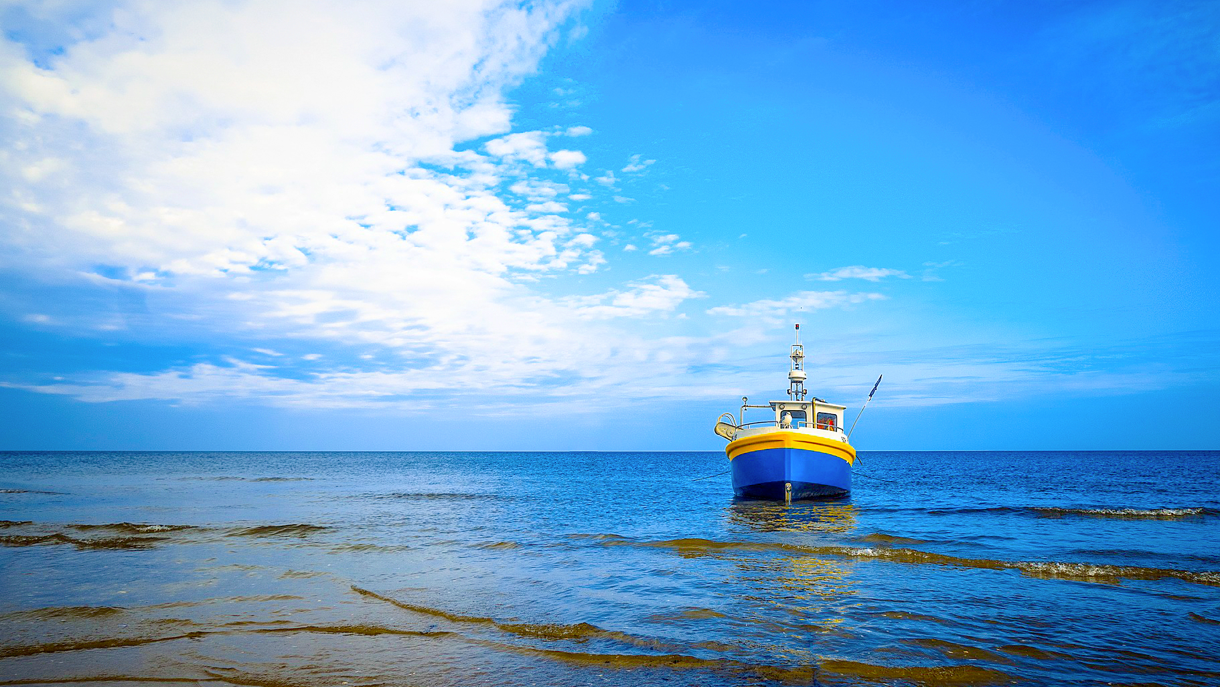
06
느낀점

Slide 29
느낀점
1.
2.
프로젝트를 통해 그 동안 배웠던 것을 적용하고,
진행하면서 막히는 부분들을 새롭게 배울 수 있어 좋았음
일정이 중간에 변경되어
구현하지 못한 기능이 있어 다소 아쉬움

Slide 30
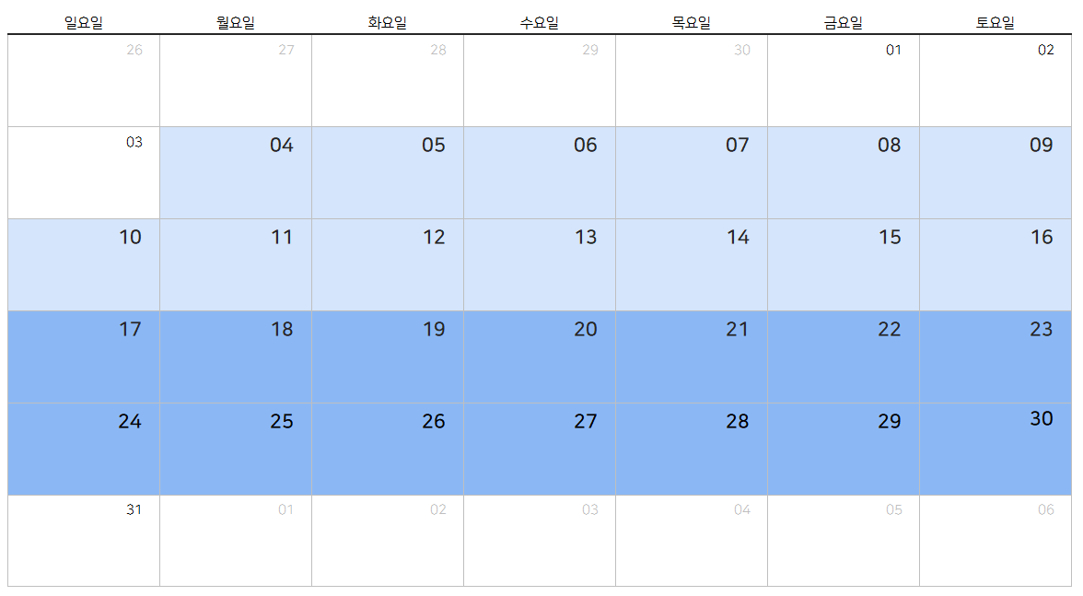
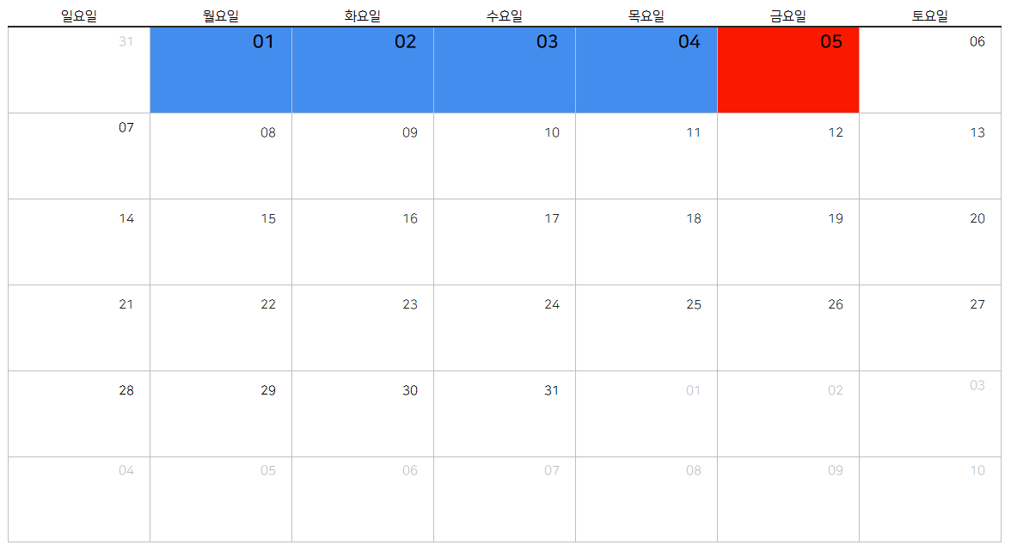
느낀점
변경된 일정 Before
7월
8월
공부 기간
개발 기간
취합 기간
프로젝트 발표

Slide 31
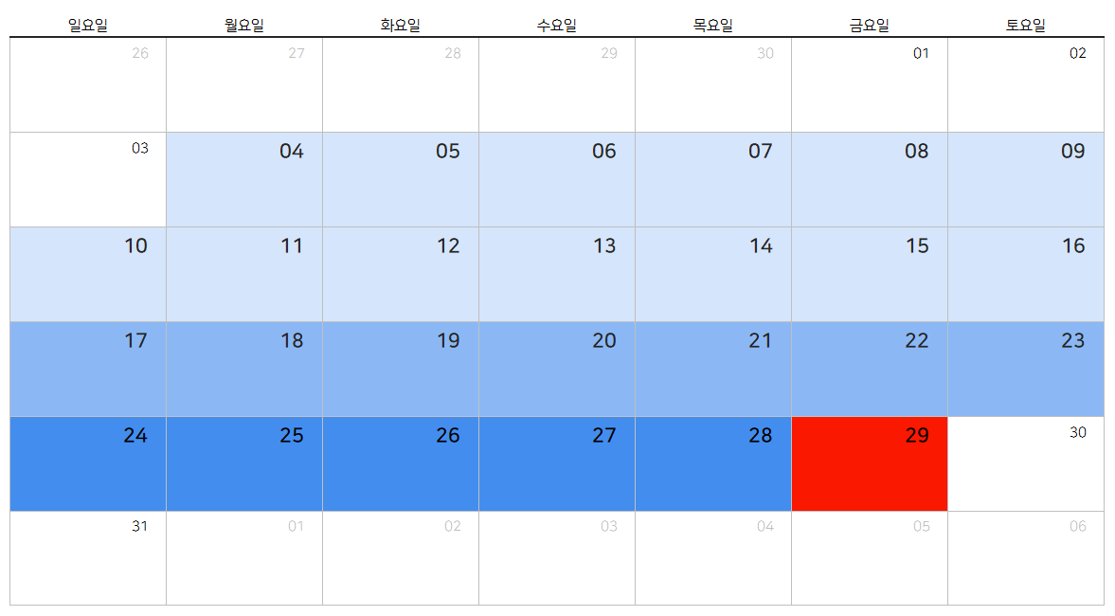
느낀점
변경된 일정 After
7월
공부 기간
개발 기간
취합 기간
프로젝트 발표

Slide 32
FISHING LIFE
감사합니다

